Slide 1

EJECUCIÓN PRESUPUESTARIA DE GASTOS ACUMULADA al mes de Febrero de 2017
Partida 20:
MINISTERIO SECRETARÍA GENERAL DE GOBIERNO
UNIDAD DE ASESORÍA PRESUPUESTARIA
SENADO DE LA REPÚBLICA DE CHILE
Valparaíso, abril 2017

Slide 2
Ejecución Presupuestaria de Gastos Acumulada al mes de Febrero de 2017
Ministerio Secretaría General de Gobierno
Principales hallazgos
La Ejecución de la Partida del mes de febrero ascendió a $1.316 millones, es decir, un 4,5% respecto de la ley inicial. Con ello, la ejecución acumulada al primer bimes de 2017 ascendió a $2.610 millones, equivalente a un gasto de 9% respecto al presupuesto vigente.
En cuanto a los programas, el 71% del presupuesto vigente, se concentra en la Secretaría General de Gobierno que al mes de febrero alcanzó un nivel de ejecución de 10,1%. Ejecución afectada por el nivel de ejecución de los subtítulos bienes y servicios de consumo y transferencias corrientes que alcanzaron una erogación de 5,6% y 7,7% respectivamente y una participación dentro de la Secretaría del 53,5%.
El programa Consejo Nacional de Televisión presentó un avance acumulado de 6,3%, donde los niveles de gasto más bajos se registran en el subtítulo 24 “transferencias corrientes” con un 1,1% y una participación en el Consejo de 61,2%). Asimismo, la asignación relativa a al Fondo de Apoyo a Programas Culturales presenta una erogación del 0,3%.
Respecto a los subtítulos, la mayor erogación, se registra en gastos en personal, con desembolsos que alcanzan el 14,8%, mientras que el menor nivel de ejecución se registra en adquisición de activos no financieros y servicio de la deuda, con un 2,4% y 2,6% respectivamente, que a su vez representa el 2,9% de los recursos contemplados en la Partida.

Slide 3
Ejecución Presupuestaria de Gastos Acumulada al mes de Febrero de 2017
Ministerio Secretaría General de Gobierno
en miles de pesos 2017

Slide 4
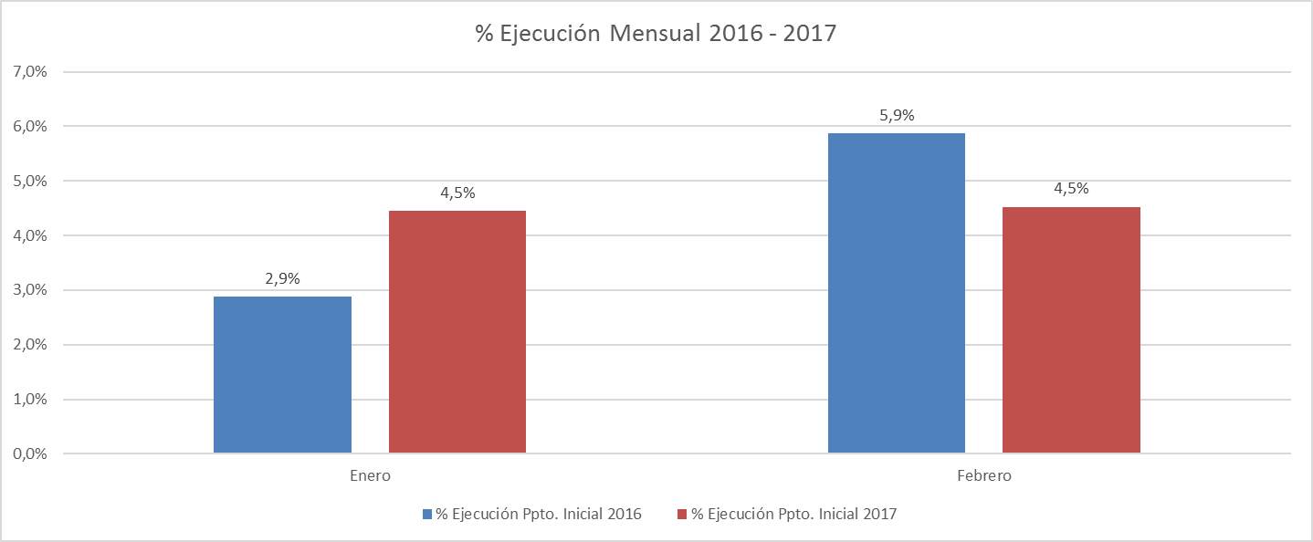
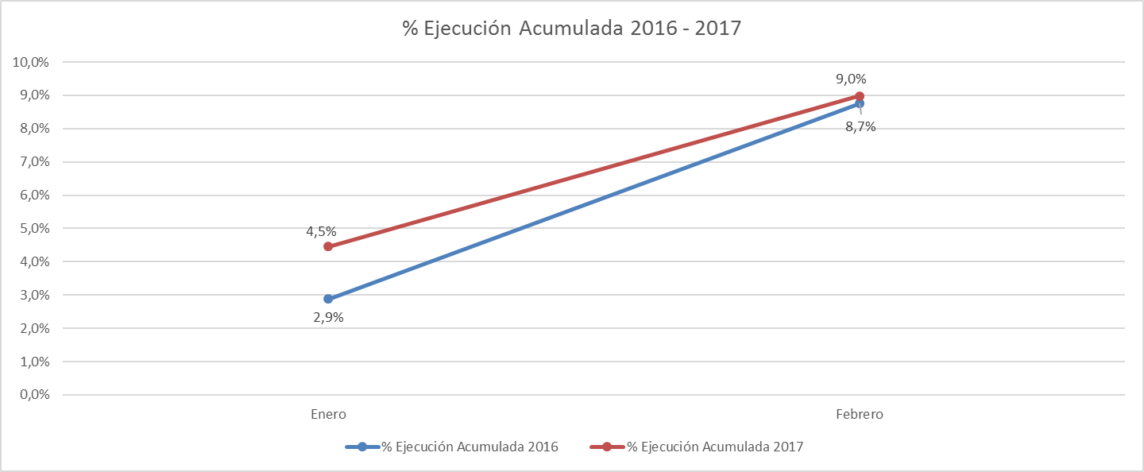
Ejecución Presupuestaria de Gastos Acumulada al mes de Febrero de 2017
Ministerio Secretaría General de Gobierno
Comportamiento de la Ejecución Presupuestaria de la Partida 2016 - 2017

Slide 5
Ejecución Presupuestaria de Gastos Acumulada al mes de Febrero de 2017
Partida 20, Resumen por Capítulos
en miles de pesos 2017
Fuente: Elaboración propia en base a Informes de ejecución presupuestaria mensual de DIPRES

Slide 6
Ejecución Presupuestaria de Gastos Acumulada al mes de Febrero de 2017
Partida 20, Capítulo 01, Programa 01: SECRETARÍA GENERAL DE GOBIERNO
en miles de pesos 2017

Slide 7
Ejecución Presupuestaria de Gastos Acumulada al mes de Febrero de 2017
Partida 20, Capítulo 02, Programa 01: CONSEJO NACIONAL DE TELEVISIÓN
en miles de pesos 2017

